Slide 1
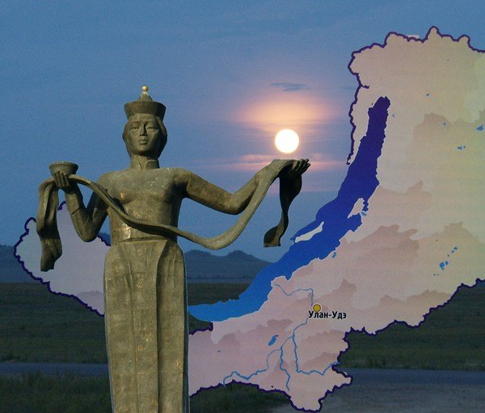
Разговоры о важном.
Моя малая родина-
Бурятия
    Учитель начальных классов
    Платонова Надежда Владимировна
    МБОУ «Горхонская СОШ № 73»

Slide 2

Синий цвет - символизирует вечность, доброту, потомство.
Белый цвет- цвет святости, благополучия.
Желтый цвет-цвет солнца, жизни.
Флаг Республики Бурятия
В левом верхнем углу - традиционный символ Бурятии (соембо) - изображение луны, солнца и очага

Slide 3

Государственный герб Бурятии обрамлен кругом - символом вечности из трех цветовых полос флага республики. Внутри круга - волны Байкала и горы. Вверху герба - традиционное «соембо». Внизу герба - лента «хадаг» - символ гостеприимства.

Slide 4
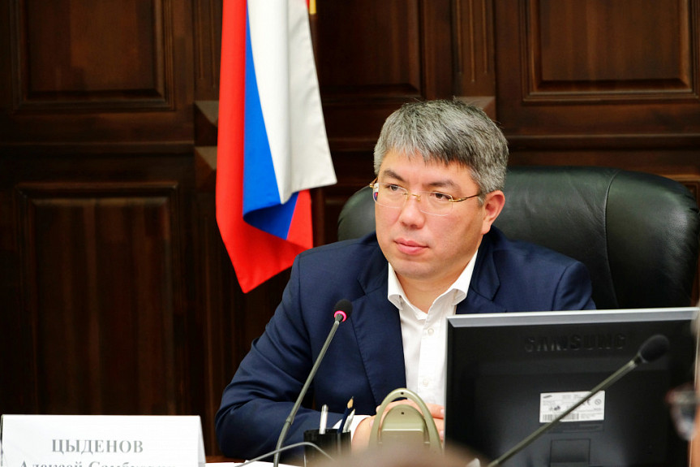
Президент республики
Алексей Самбуевич Цыденов

Slide 5

Республика Бурятия - это 21 район, 6 городов, 29 поселков городского типа, 614 сельских населенных пунктов

Slide 6
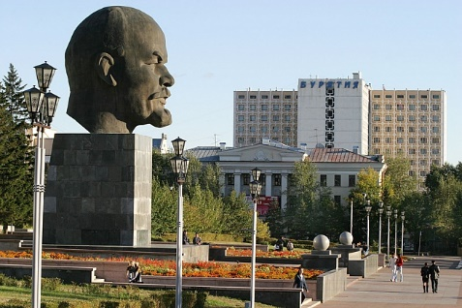
Столица Бурятии – Улан-Удэ

Slide 7

В центре желтой полосы – перекрещенные наискось зеленый опрокинутый рог изобилия и черный Меркуриев жезл.
Флаг города Улан-Удэ

Slide 8
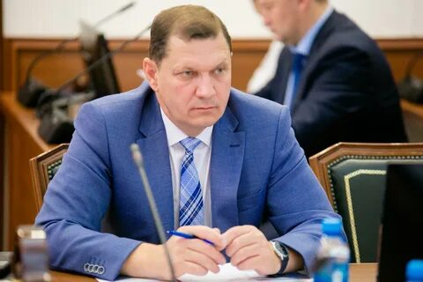
Мэр города
Игорь Юрьевич Шутенков

Slide 9
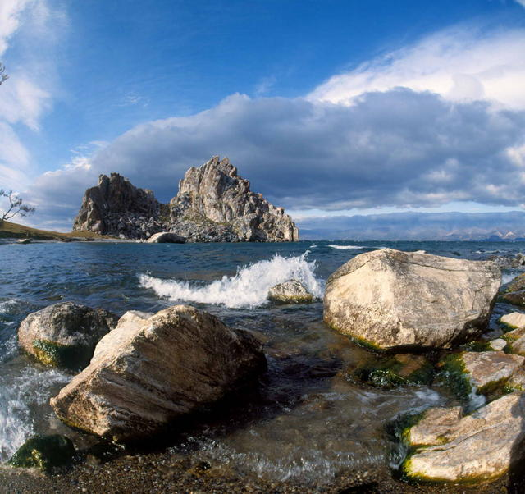
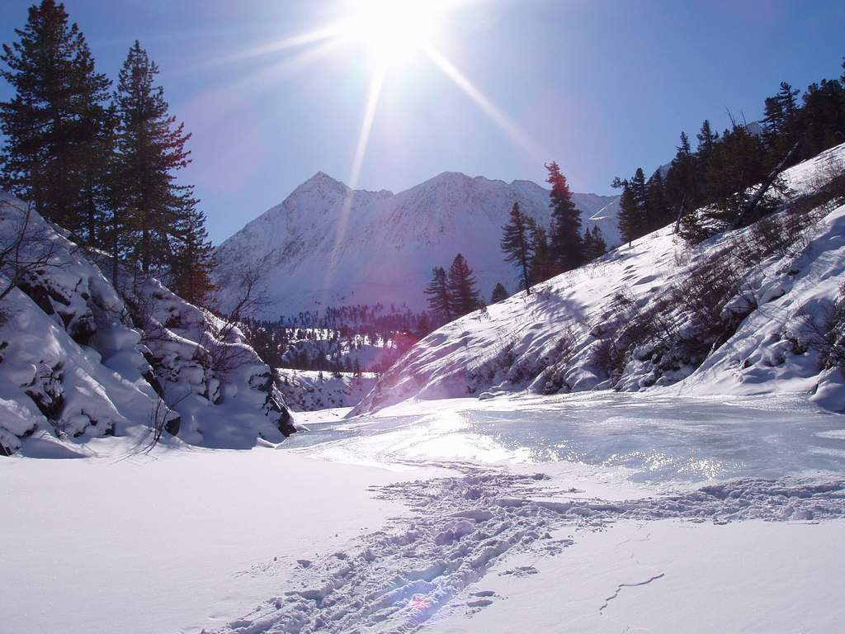
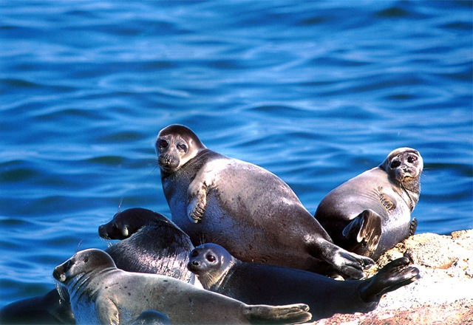
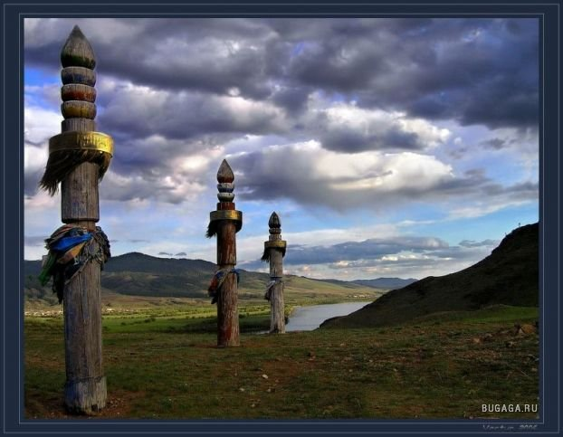
Бурятия поражает удивительным разнообразием природы

Slide 10
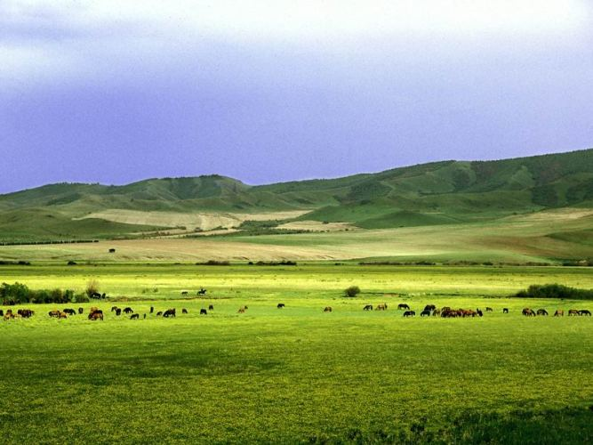
Наша Республика богата биологическими ресурсами и полезными ископаемыми

Slide 11
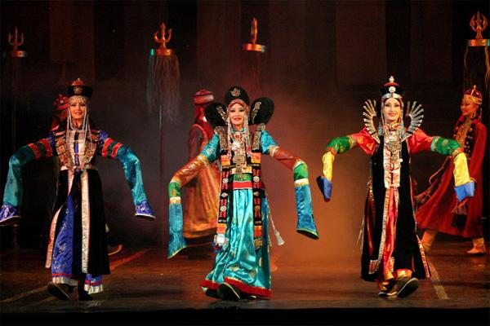
Но самое главное богатство - это люди

Slide 12
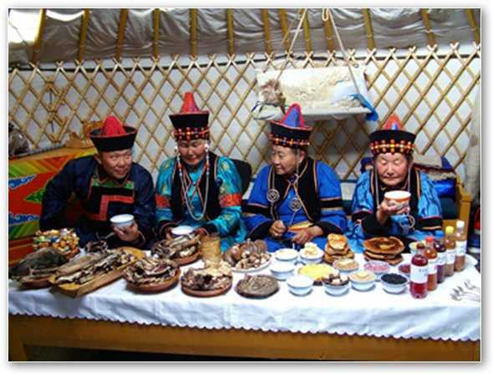
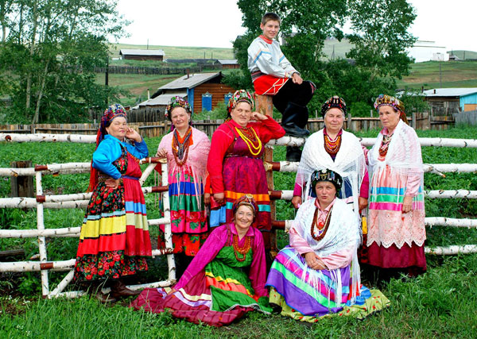
До сих пор можно наблюдать традиционный быт, культуру и навыки бурят, старообрядцев. Вековые традиции гостеприимства, толерантность, мирное сосуществование, вот что объединяет эти народы на современном этапе жизни. Но так было не всегда…

Slide 13
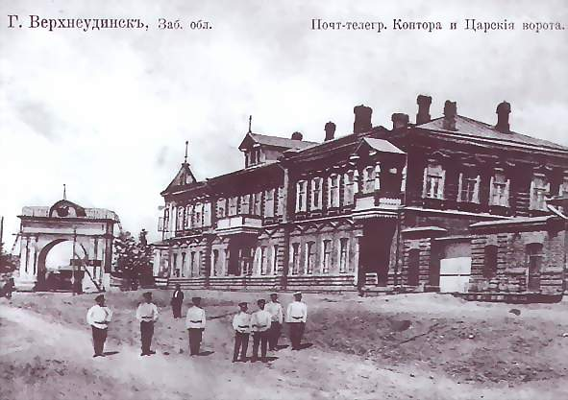
Более 3-х веков назад Бурятия вошла в состав Российской Федерации. Процесс присоединения Бурятии к России был сложным и противоречивым.

Slide 14
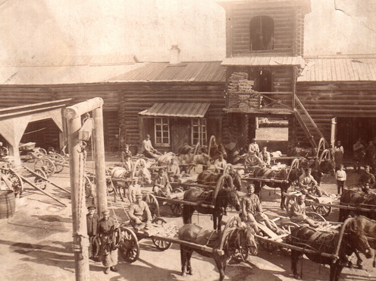
С появлением русских в восточных землях развернулась упорная и продолжительная борьба местного населения с казаками. Удаленность региона, отсутствие удобных путей сообщения и обширность присоединенной территории затрудняли руководство из центра, и это приводило к самостоятельности и активным действиям местных воевод.

Slide 15
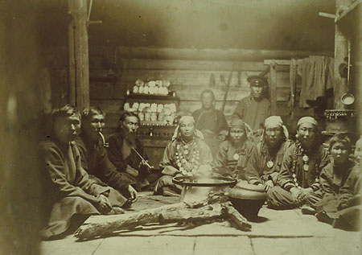
Для разрешения трудностей было созвано общеплеменное собрание – суглаан одиннадцати хори-бурятских родов, на котором было принято решение направить делегацию к Петру Первому и решать судьбоносные для народа вопросы на высоком государственном уровне.

Slide 16
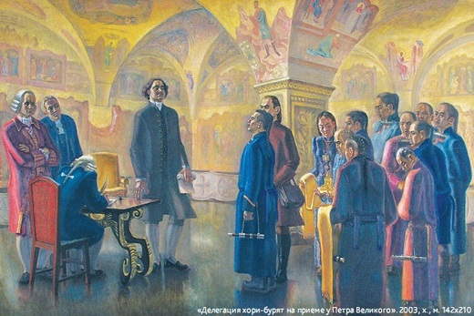
В начале февраля 1703 года прибыли в столицу Российского государства. Петр I справедливо оценил бедственное положение бурятского народа

Slide 17
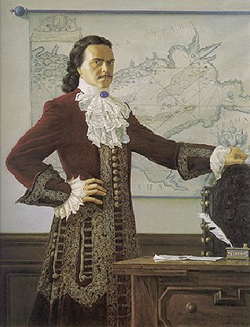
22 марта 1703 года был обнародован царский указ. Согласно царскому указу за хори-бурятами было закреплено право на владение своей землей, родными кочевьями.

Slide 18

С тех пор живут в мире и согласии наши народы

